Slide 1

Формирование зарядной инфраструктуры для электромашин
DS Ninjas

Slide 2



Интер РАО - международный оператор зарядной инфраструктуры для электромобилей
Energy
Data
Science
Challenge
Идея по долгосрочному плану развития компании
Интер РАО - российская энергетическая компания

Slide 3
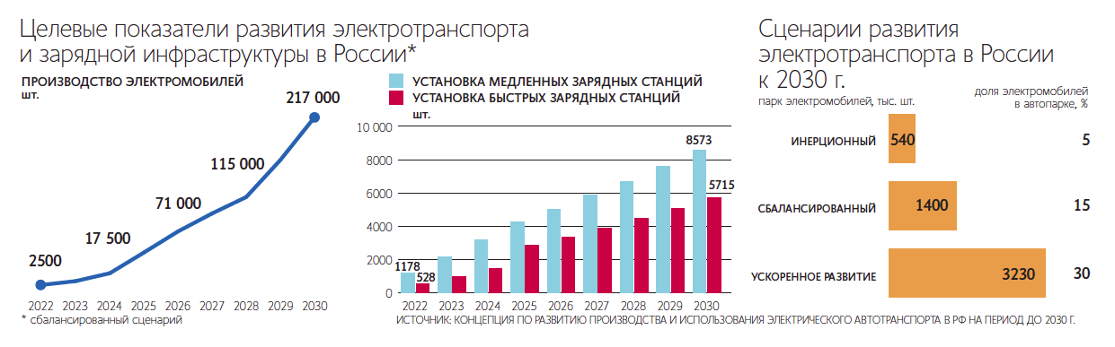
Обоснование идеи
Рынок электромобилей и зарядных станций развивается динамично: темпы прироста — до 80% ежегодно.
К концу первого квартала 2021 года в России было зарегистрировано 12,4 тысячи электромобилей.
В 2025 году ожидается увеличение продаж электромашин до объема 100 тысяч единиц.
К 2030 году количество электромобилей достигнет 1,5 млн единиц.
До 2024 года на развитие электротранспорта из федерального бюджета правительство совместно с Минэкономразвития предполагает потратить более 30 млрд рублей.
Программы льготного лизинга на электроавтомобили в соответствии с Концепцией по развитию производства и использования электротранспорта до 2030 года начнут действие в ближайшее время.
Софинансирование создания инфраструктуры со стороны государства составит почти 50% стоимости строительства быстрых электрозаправок. На одну электрозаправку будет выделяться до 3,5 млн рублей.

Slide 4

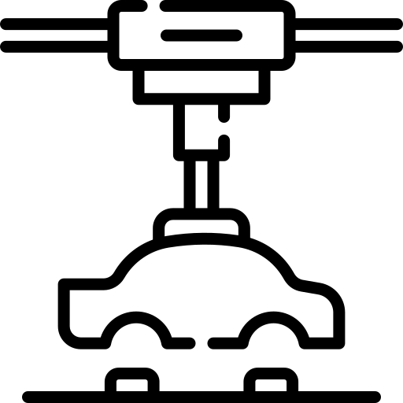
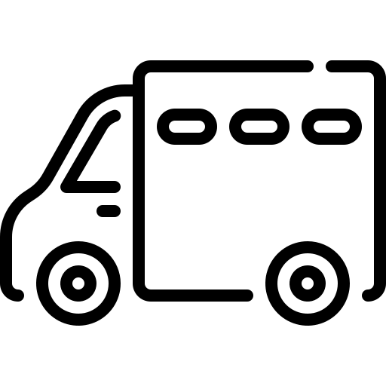

Описание бизнес-модели
сотрудничество с производителями электротранспорта
Программы льготного лизинга на электроавтомобили
частичное финансирование за счет государства
До 2024 года на развитие электротранспорта из федерального бюджета правительство совместно с Минэкономразвития предполагает потратить более 30 млрд рублей.
- производители авто ГАЗ ВАЗ КАМАЗ
- иностранные компании
разделение зарядных станций для юр. и физ. лиц
для крупных таксопарков или транспортных компаний можно выделять отдельные места на заправке, чтобы они в любой момент могли подъехать и заправиться без очереди
сотрудничество с транспортными компаниями

Slide 5
Целевой сегмент
Тип компании
Вид транспорта
таксопарки
коммерческие компании
автобусные парки, трамвайные депо
ГУП «Мосгортранс»
каршеринг
коммерческие компании
грузовой транспорт
транспортные компании
железнодорожный транспорт
АО “РЖД”
электролеты
ЦИАМ им. П.И. Баранова
ФГУП СибНИА им. Чаплыгина

Slide 6
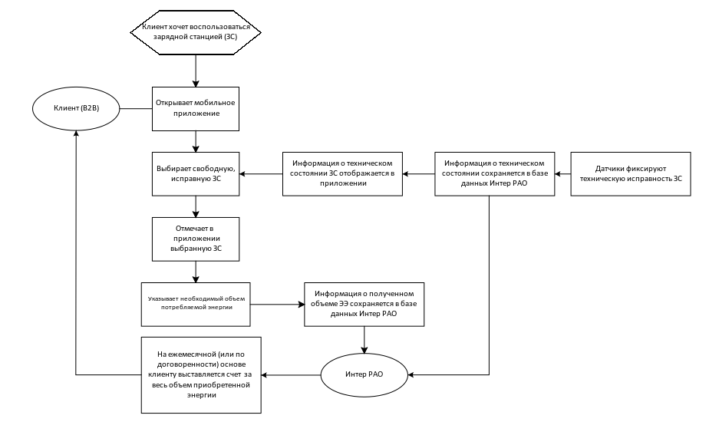
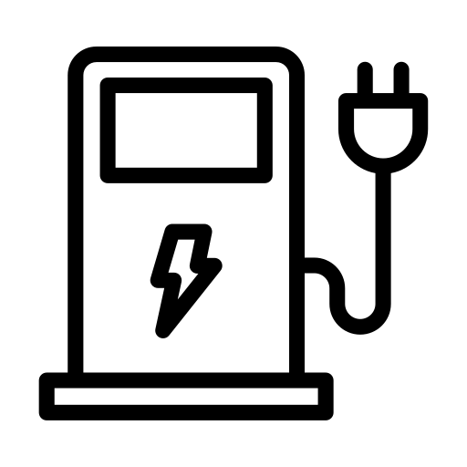
Сценарий 1. Установка ЗС без аренды территории
Energy
Data
Science
Challenge
-возможные клиенты: транспортные компании, таксопарки, каршеринг
-приложение для отображения технического состояния зарядных станций уже реализовано компанией
-дополнительно можно создать приложение для пользователей ЗС, в котором можно установить два доступа: для юр. и физ. лиц (отличие в форме оплаты)

Slide 7
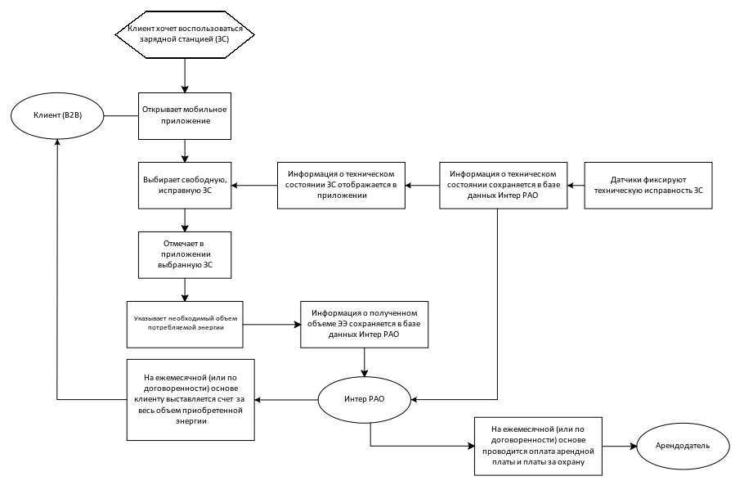
Сценарий 2. Установка ЗС на
арендуемой площадке
Energy
Data
Science
Challenge
-возможные клиенты: транспортные компании
-локации: ТЦ, гостиницы, бизнес центры, перехватывающие парковки, парковки
-для крупных таксопарков,транспортных компаний можно выделять отдельные места на заправке - для обслуживания вне очереди
-стоимость аренды фиксирована, пересматривается при продлении договора

Slide 8
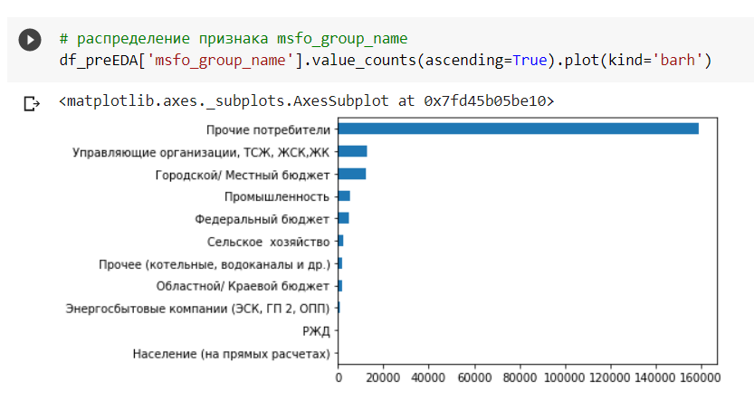
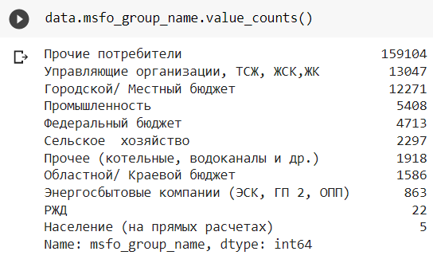
В стратегии развития АО РЖД до 2030 года есть два направления:
msfo_group_name
1) реализовать проекты развития скоростных и высокоскоростных перевозок, обеспечить перевозку с новым уровнем скоростей до 20 % к 2030 году;
В июне текущего года ОАО «РЖД», АО «РОСНАНО» и АО «Группа «Синара» подписали соглашение о сотрудничестве в сфере разработки магистральных локомотивов с использованием силовой установки на базе электрохимических водородных топливных элементов совместно с литий-ионными аккумуляторными батареями.
2) отдавать приоритет зеленым» технологиям, обеспечить снижение нагрузки на окружающую среду в 2 раза;
Интер РАО может выступить в качестве посредника PlugPower - разработкой систем водородных топливных элементов.
Что еще важнее, с поддержкой PlugPower можно создать транспортный парк мобильных зарядных станций.

Slide 9
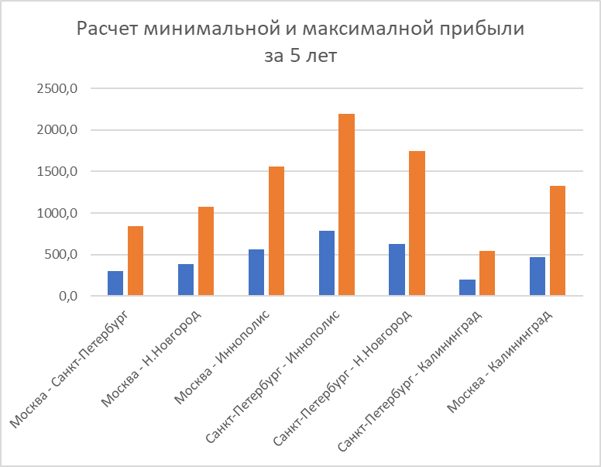
Коммерческий потенциал
Energy
Data
Science
Challenge
окупаемость проекта наступает на пятый год внедрения

Slide 10
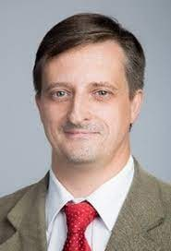
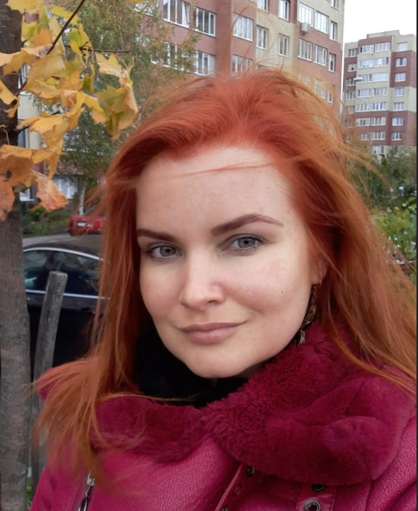
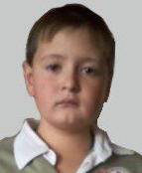
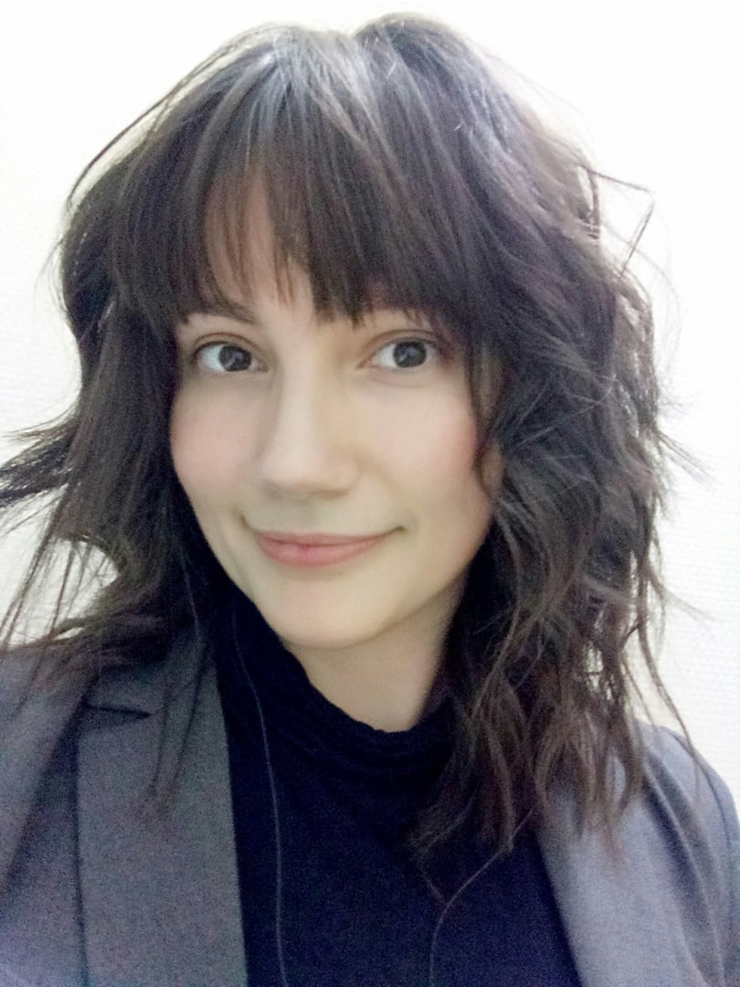
Команда
Павел Петров
Капитан, Data scientist
+7 903 687 0398
Наталья Завертяева
Data scientist
@n_zavertyaeva
Ринат Курбанов
Data scientist
+7 987 731 3035
Дарья Копина
Data scientist
@Dasha_Kopina

Slide 11
Приложение 1. Средний запас электроэнергии для электрокара
целевой сегмент | Марка транспорта | Расход ЭЭ на км | Время полной зарядки, ч
общественный транспорт | КамАЗ-6282, электроавтобус | до 70 км при ёмкости аккумулятора 80 кВт*час | на 80 % занимает 20 минут
общественный транспорт | СитиРитм-12ЕLF, электроавтобус | до 260 км | на 100% - 6 часов
легковой транспорт | Hyundai Ioniq 5 | до 480 км при ёмкости аккумулятора 72,6 кВт*час | на 80% требуется лишь 18 минут
легковой транспорт | Zetta | до 560 км при ёмкости аккумулятора 32 кВт*час | данных нет
легковой транспорт | BMW i3 | до 310 км | на 80% требуется лишь 30 минут
легковой транспорт | Nissan Leaf | до 170 км при ёмкости аккумулятора 24 кВт*час | на 80% требуется лишь 30 минут
грузовой транспорт | Tesla Semi | до 800 км при ёмкости аккумулятора 200 кВт*ч | данных нет

Slide 12
Приложение 2. Средний запас электроэнергии для электрокара
Трасса | Протяженность трассы, км | Количество автозаправочных станций, шт | Среднее расстояние между автозаправками, км | Предполагаемое количество электрозаправочных станций, шт | Предполагаемые инвестиции, млн.руб
Москва - Санкт-Петербург | 684 | 120 | 5,7 | 120 | 300-840
Москва - Н.Новгород | 402 | 154 | 2,6 | 154 | 385-1078
Москва - Иннополис | 719 | 223 | 3,2 | 223 | 557-1561
Санкт-Петербург - Иннополис | 1499 | 313 | 4,8 | 313 | 782-2191
Санкт-Петербург - Н.Новгород | 1135 | 250 | 4,5 | 250 | 625-1750
Санкт-Петербург - Калининград | 970 | 78 | 12,4 | 78 | 195-546
Москва - Калининград | 1281 | 189 | 6,8 | 189 | 472-1323

Slide 13
Приложение 3. Кто устанавливает электрозаправки для электрокара
Город | Компания владелец | Количество, шт | Что необходимо для пользования | Приложение
Москва | «Мосэнерго» | 70-100 | карта “Тройка” | PlugShare https://www.plugshare.com/
Москва | ПАО «Россети» |  | карта МОЭСК-EV | PlugShare https://www.plugshare.com/
Санкт-Петербург | ПАО «Россети Ленэнерго» | 53 | бесплатно | нет точной инфо
Н.Новгород | компания «TOUCH» | не более 10 | нет точной инфо | нет точной инфо
Калининград | АО “ЯнтарьЭнерго” | нет точной инфо | нет точной инфо | нет точной инфо
Челябинск | компания “Мир электромобилей” ПАО «Россети» | 60 | нет точной инфо | нет точной инфо
Иннополис |  | нет точной инфо | нет точной инфо | нет точной инфо

